Slide 1

UNA.md
Учёт
для школьных учреждений

Slide 2
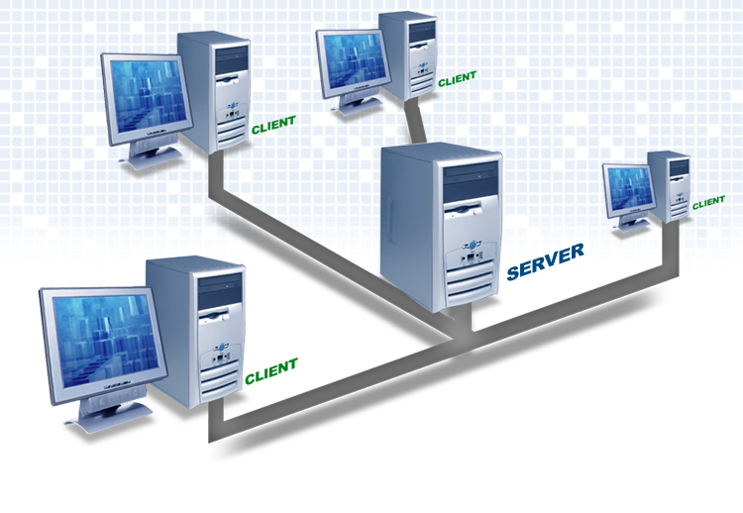
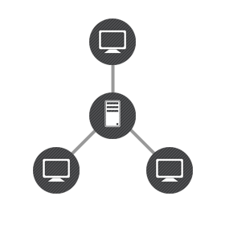
UNA.md
Клиент-серверная архитектура
Клиент-сервер
Основная идея такой архитектуры состоит в разделении приложения на несколько компонентов, каждый из которых реализует специфический набор сервисов. Компоненты такого приложения могут выполняться на разных компьютерах, выполняя серверные и/или клиентские функции. Это позволяет повысить надежность, безопасность и производительность приложений в целом.
Notes:
To change the image behind the Mock up.
Select the layer - > Right Click -> Send to Back -> Delete the image -> Drag & Drop your Own Picture -> Send to Back (again)

Slide 3

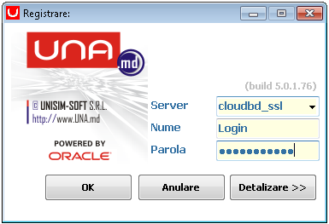
Бесопасность
Система поддерживает защищенный обмен данными
Безопасность
Как защитить свою базу данных от утечки информации и несанкционированного доступа третьими лицами? SSL (Secure Sockets Layer - уровень защищенных пакетов) представляет собой криптографический протокол, который обеспечивает защищенную передачу информации в Интернете. Протокол SSL используется в тех случаях, если нужно обеспечить должный уровень защиты информации, которую пользователь передает серверу.
SECURE SOCKETS LAYER
SSL
Notes:
To change the image behind the Mock up.
Select the layer - > Right Click -> Send to Back -> Delete the image -> Drag & Drop your Own Picture -> Send to Back (again)

Slide 4
Система UNA.md
Схема системы UNA
Системная структура
Регистр первичных документов
Менеджер отчётов
Схема системы
UNA.md
Функции автоматической генерации бухгалтерских проводок
Бухгалтерские регистры
Специальные регистры
представлена на графике

Slide 5


БЫСТРО И УДОБНО
Сферы применения
Платформа UNA.md предназначена для автоматизации деятельности следующих участков учёта: кадры(персонал), зарплата, касса, служба ведения договоров, банк, склад, финансовое планирование, услуги и др.
ГИБКАЯ НАСТРОЙКА
Доработка и развитие
Адаптация системы под нужды конкретного заказчика. Благодаря простоте и модульной структуре система UNA.md позволяет с минимальными затратами приспособить приложение для удобства пользования.

Slide 6
Система UNA
Автоматизация учёта
UNISIM-SOFT
Модульная система
Что такое “UNIVERSAL-ACCOUNTING”?
Модульная структура системы UNA
“UNIVERSAL-ACCOUNTING” – представляет собой универсальную автоматизированную систему, разработанную с учетом специфики законодательства Республики Молдова для использования различными предприятиями независимо от их размера.
UNA.md состоит из модулей. Каждый модуль отвечает за конкретный участок учёта и содержит в себе определённый набор документов, модульная структура UNA.md позволяет легко вносить изменения, не нарушая функциональность системы.

Slide 7
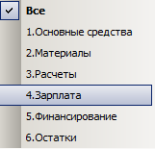
Модули
Модульная система UNA.md
UNISIM-SOFT
Принцип работы
Как выглядит модульная система UNA
Для работы в каком-либо модуле необходимо выбрать его из выпадающего списка в журнале. Список определяется особенностями организации и может быть дополнен или изменен при необходимости. Каждый модуль состоит из определённого набора документов со своей спецификой. Система является многопользовательской, т. е. позволяет работать с каждым модулем одновременно нескольким пользователям.

Slide 8
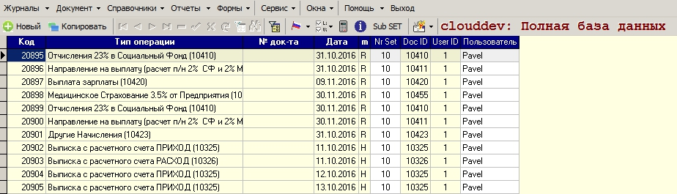
Окно UNA.md
Интерфейс системы
UNISIM-SOFT
Окно программы
В верхней части приложения отображается список всех ранее созданных документов в данном модуле или во всех имеющихся модулях.

Slide 9
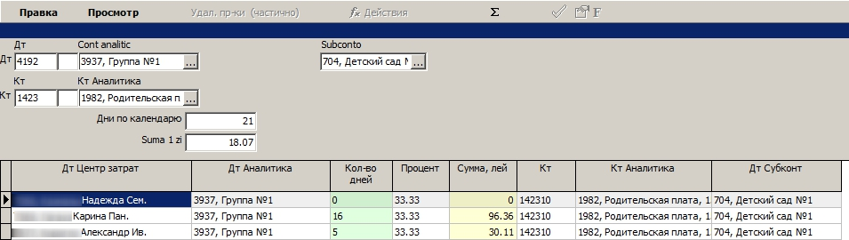
Окно UNA.md
Интерфейс системы
UNISIM-SOFT
Окно программы
В нижней части отображается текущий документ и его содержимое. Документ состоит из титульной и табличной части.

Slide 10
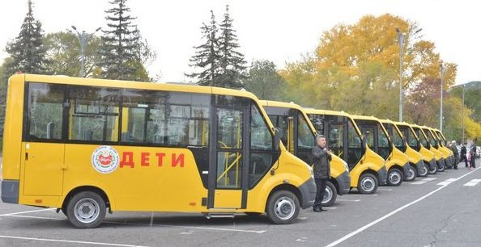
Автотранспорт
Модуль
Путевые листы
Предназначен для ведения учета транспортных средств, персонала, маршрутов, денежных расходов и учета путевых листов легковых и грузовых автомобилей, организации складского учета. На данном участке ведется учет всех видов автотранспорта, как специализированного ОС, его пробега, расхода топлива.
ГРУППА ПРОЧЕЕ
Notes:
To change the image behind the Mock up.
Select the layer - > Right Click -> Send to Back -> Delete the image -> Drag & Drop your Own Picture -> Send to Back (again)

Slide 11
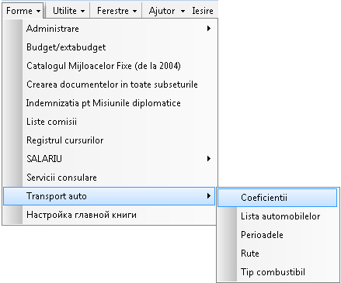


Настройка форм для путевых листов
Форма
Автотранспорт
КОЭФФИЦИЕНТЫ
Эта форма содержит коэффициенты потребления топлива с учётом времени года
Зима: 1,29
СПИСОК АВТОМОБИЛЕЙ
В данном каталоге указываются автомобили и нормы списания горючего для них
45 л/км
Notes:
To change the image behind the Mock up.
Select the layer - > Right Click -> Send to Back -> Delete the image -> Drag & Drop your Own Picture -> Send to Back (again)

Slide 12
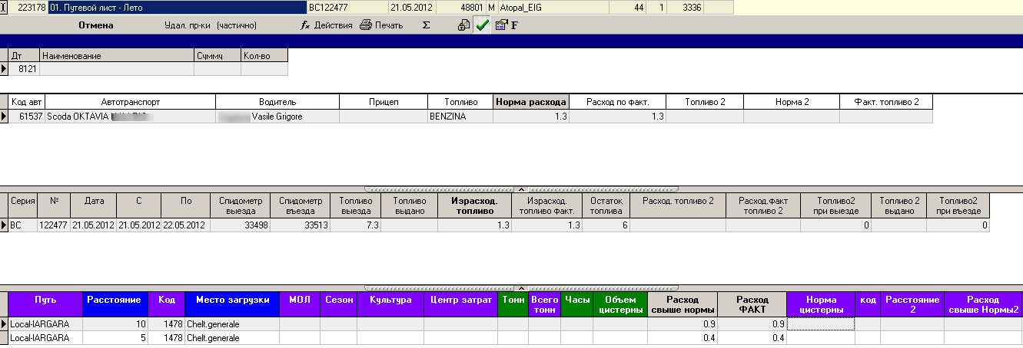
Путевой лист
Документ
UNISIM-SOFT
Путевой лист
Документ состоит из заголовка и трёх табличных частей, которые заполняется с учётом настроек
форм автотранспорта. Учитывается также и фактический расход топлива.

Slide 13
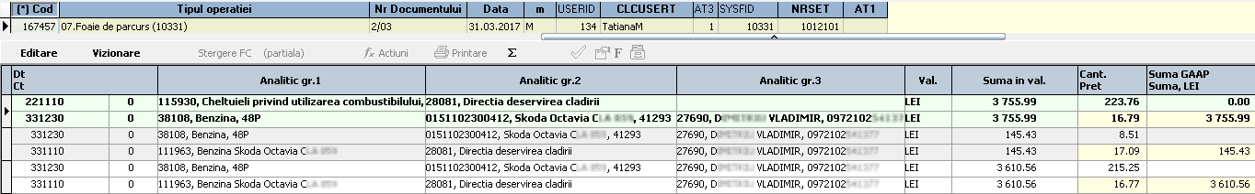
Путевой лист
UNISIM-SOFT
Бухгалтерские проводки
Путевой лист
Так выглядят бухгалтерские проводки в документе Путевой Лист. Топливо списывается в разрезе указанного автомобиля и водителя.

Slide 14


Контракты
Модуль
КОНТРАКТЫ
МОДУЛЬ УЧЁТА ДОГОВОРОВ
В бюджетных организациях обязательным основанием для расчетов с поставщиками и подрядчиками является контракт на поставку товаров или услуг утвержденный вышестоящей организацией.
Notes:
To change the image behind the Mock up.
Select the layer - > Right Click -> Send to Back -> Delete the image -> Drag & Drop your Own Picture -> Send to Back (again)

Slide 15
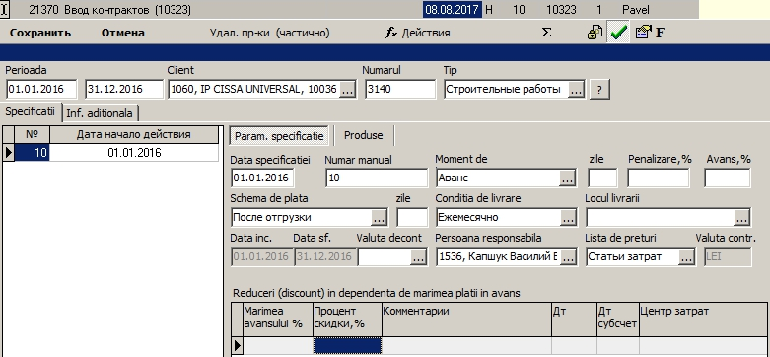

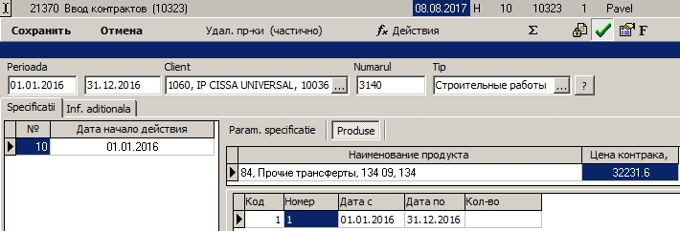
ДОКУМЕНТ
Ввод контрактов
С ЮРИДИЧЕСКИМИ ЛИЦАМИ
Документ ввода контрактов содержит поля для заполнения данными договоренности с экономическими агентами.
.
Notes:
To change the image behind the Mock up.
Select the layer - > Right Click -> Send to Back -> Delete the image -> Drag & Drop your Own Picture -> Send to Back (again)

Slide 16
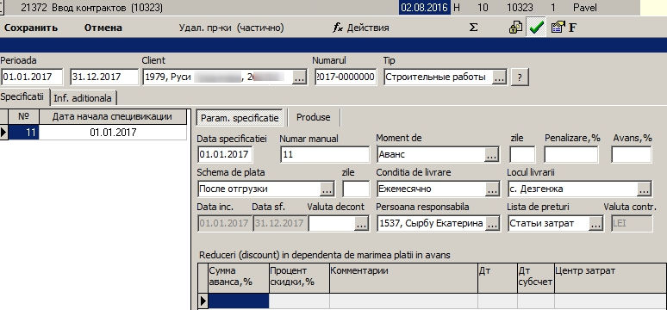

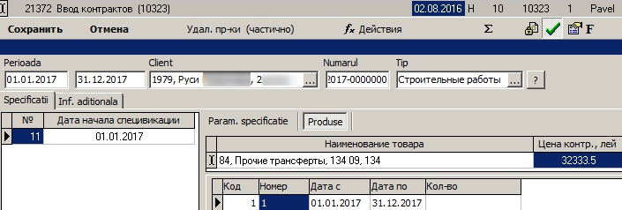
Контракт с фи
лицами
Документ
Контракт с физическими лицами
В этом документе регистрируются договора
с физическими лицами

Slide 17


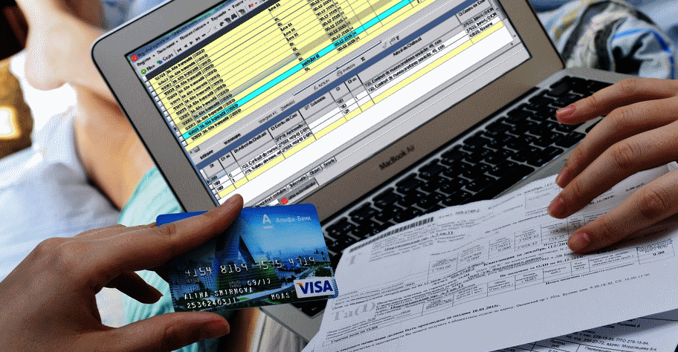
БАНК
UNISIM-SOFT
МОДУЛЬ
БАНК
МОДУЛЬ, ПОЗВОЛЯЮЩИЙ РАБОТАТЬ С БАНКОВСКИМИ ОПЕРАЦИЯМИ
Модуль создан для ведения учета с банковскими операциями.
Данный модуль автоматизирует ведение бухгалтерского учета и оформление всех необходимых банковских документов.

Slide 18
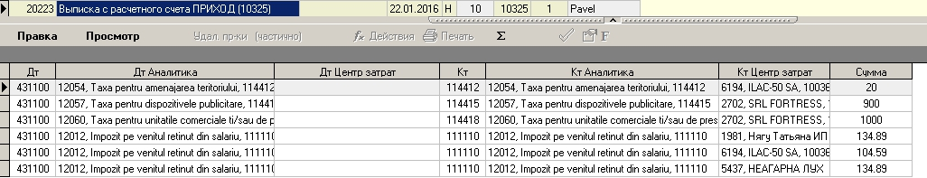
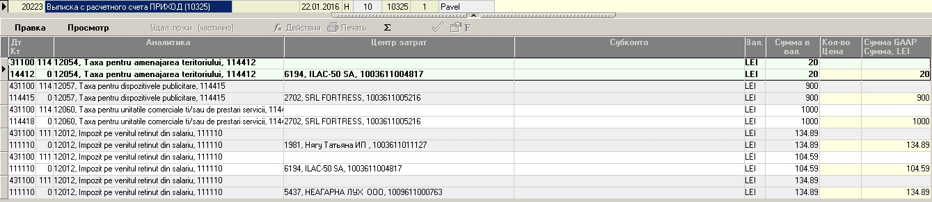
Выписка со сч
UNISIM-SOFT
Документ
Выписка со счета
Этот документ удобен при работе с банковской выпиской, когда необходимо быстро зарегистрировать в одном документе все движения денежных средств за день:

Slide 19
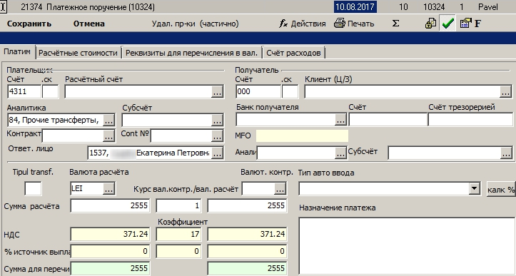

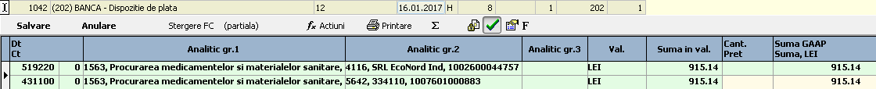
ДОКУМЕНТ
Платёжное поручение
Платежное поручение является простым и быстрым средством оплаты для погашения обязательств.
.
Notes:
To change the image behind the Mock up.
Select the layer - > Right Click -> Send to Back -> Delete the image -> Drag & Drop your Own Picture -> Send to Back (again)

Slide 20
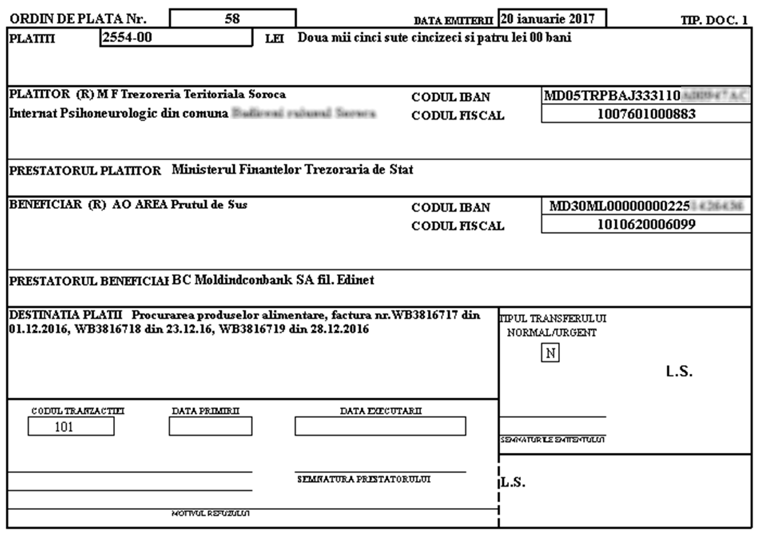

ДОКУМЕНТ
Платёжное поручение
ПЕЧАТНАЯ ФОРМА
Так выглядит платежное поручение, направля-емое на печать.
.
Notes:
To change the image behind the Mock up.
Select the layer - > Right Click -> Send to Back -> Delete the image -> Drag & Drop your Own Picture -> Send to Back (again)

Slide 21

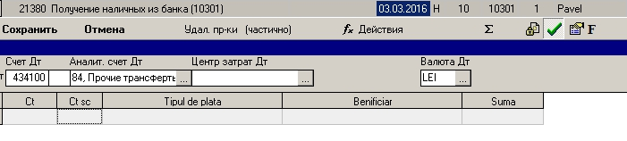
Оприходование наличных с
UNISIM-SOFT
Документ
Оприходование наличных с расчетного счета
В этом документе в кассу принимается наличность из банка:

Slide 22
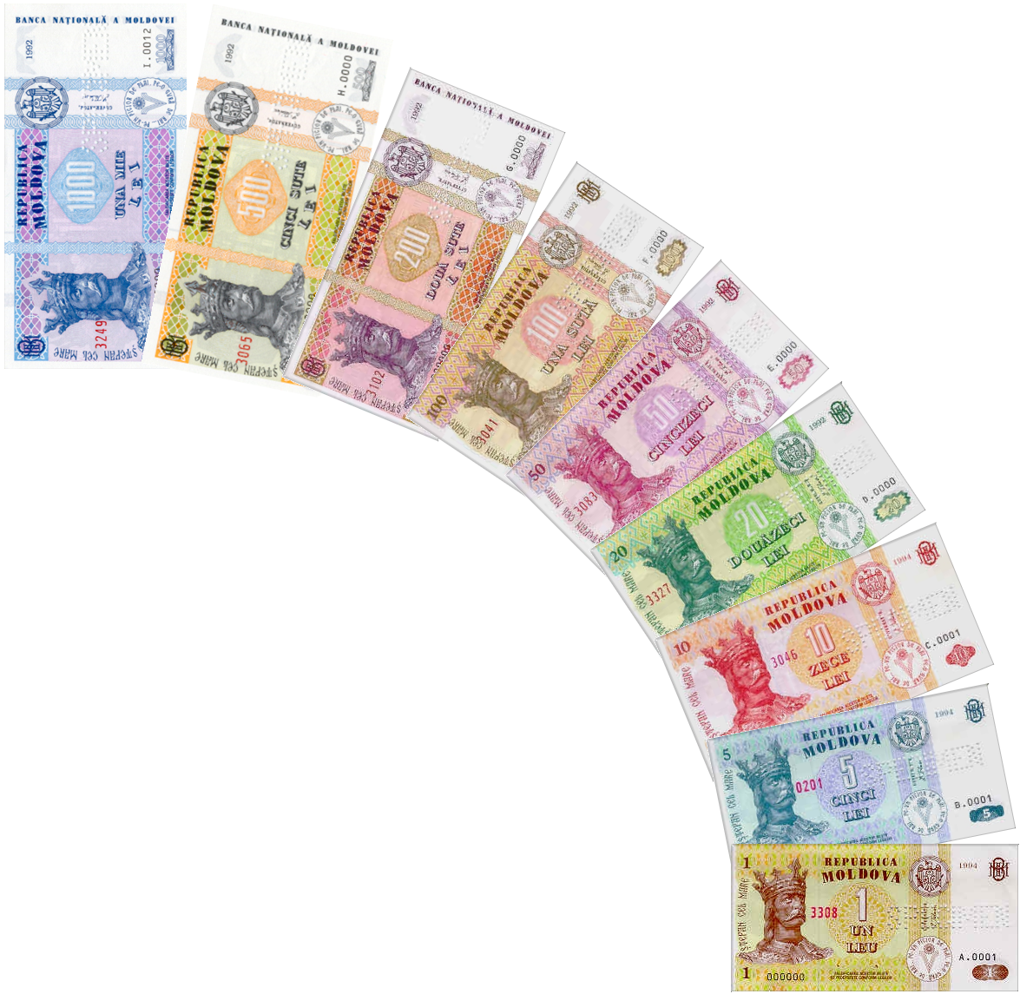

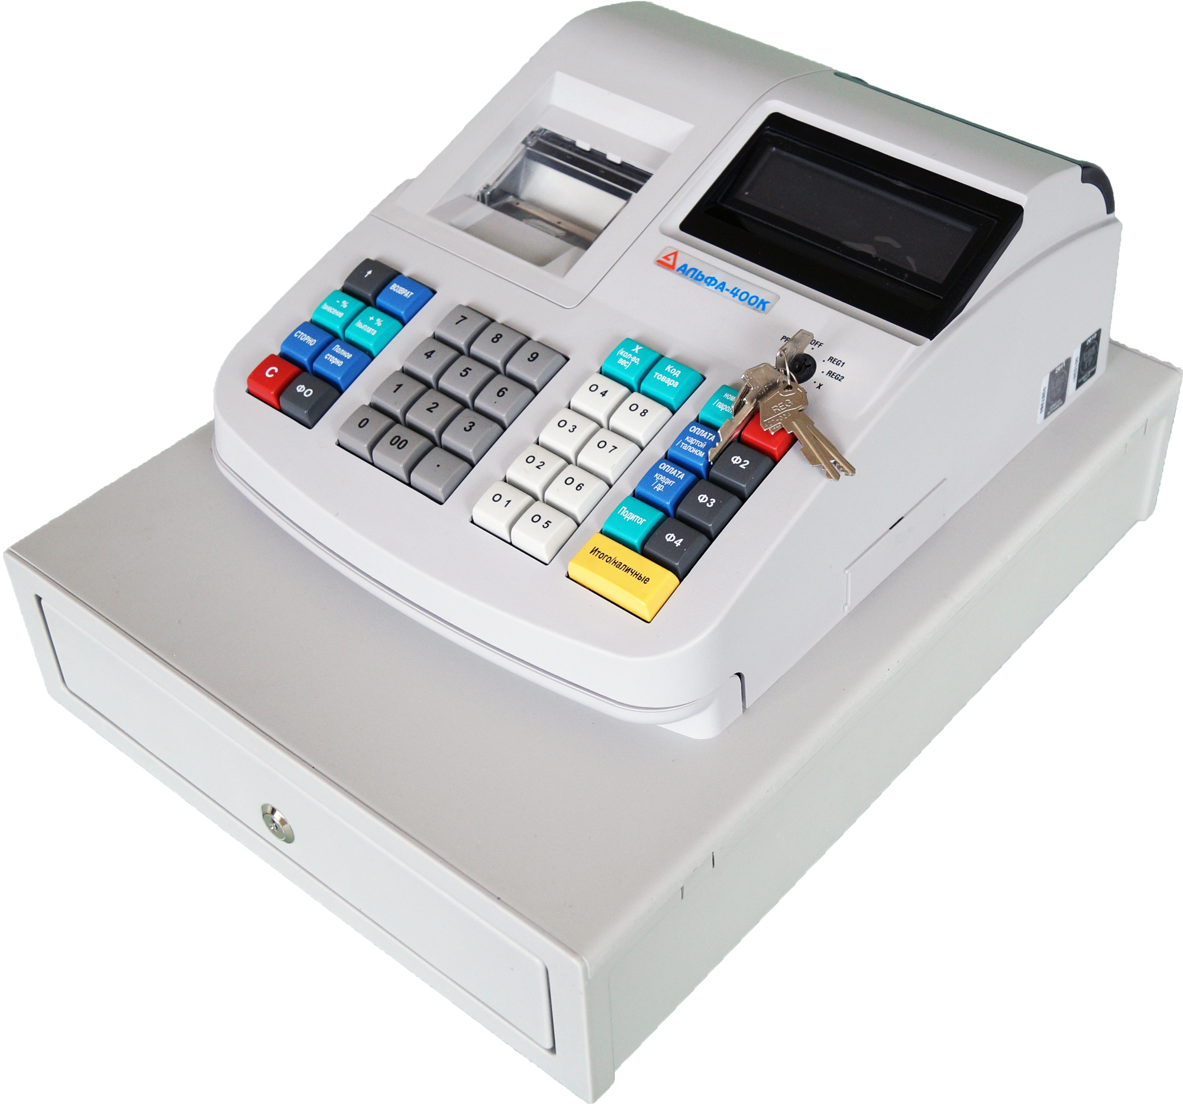
КАССА
UNISIM-SOFT
МОДУЛЬ
КАССА
МОДУЛЬ, ПОЗВОЛЯЮЩИЙ РАБОТАТЬ С КАССОВЫМИ ОПЕРАЦИЯМИ
Реализовано простое и удобное отслеживание остатков по кассе. Модуль для ведения кассы позволяет вести учет денежных средств и печатать документы. Модуль «Касса» создан с целью максимально упростить и оптимизировать ежедневные операции, улучшить и правильно организовать процесс кассового учета.

Slide 23
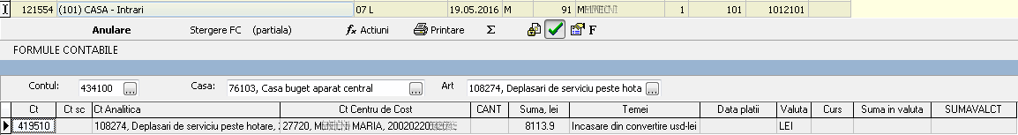
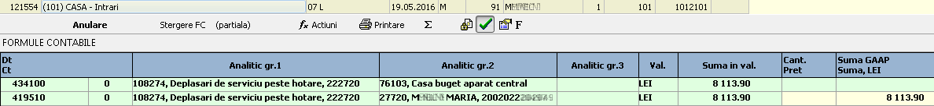
Приходный
UNISIM-SOFT
Документ
Приходный ордер
Документ состоит из заголовка и табличной части, после заполнения которых генерируются проводки:

Slide 24
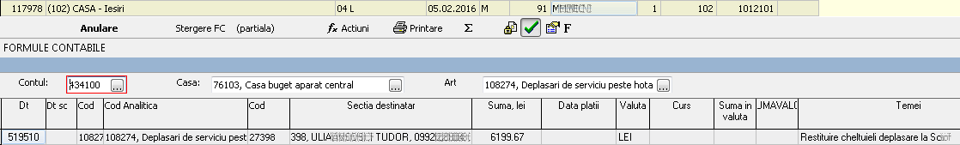
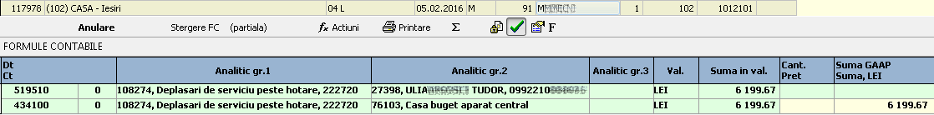
Расходный
UNISIM-SOFT
Документ
Расходный ордер
Документ заполняется подобно приходному ордеру:

Slide 25
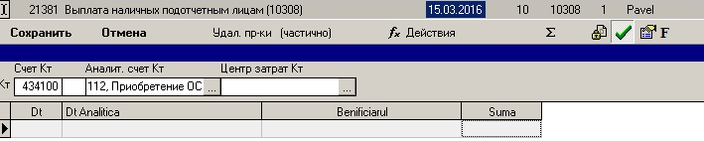
Выдача наличных
Документ
UNISIM-SOFT
Выдача наличных подотчётным лицам
С помощью этого документа производится выдача денежных средств из кассы под отчёт:

Slide 26

УСЛУГИ
UNISIM-SOFT
МОДУЛЬ
УСЛУГИ
МОДУЛЬ, ПОЗВОЛЯЮЩИЙ РАБОТАТЬ С УСЛУГАМИ
Модуль создан для ведения учета с услугами, как получаемыми, так и предоставляемыми..
Данный модуль позволяет автоматизировать ведение бухгалтерского учета и оформление всех необходимых документов строгой отчетности.

Slide 27
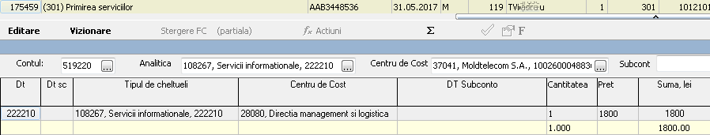
Получение усл
UNISIM-SOFT
Документ
Получение услуг
В данном документе отражаются накладные, которые содержат приём получаемых услуг:

Slide 28
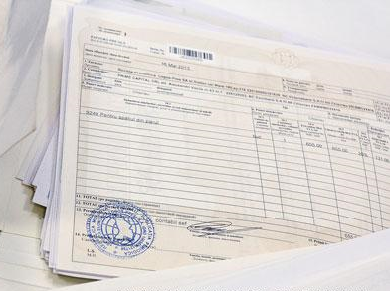
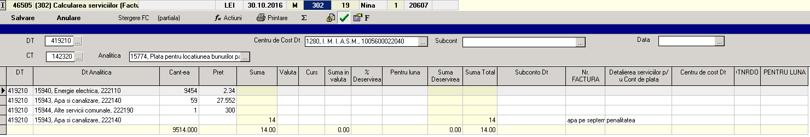
Предоставлени
услуг
UNISIM-SOFT
Документ
Предоставление услуг
Этот документ используется для расчета услуг и выписки счёта или накладной:

Slide 29



Кадры
UNISIM-SOFT
МОДУЛЬ
КАДРЫ
МОДУЛЬ, ПОВЗОЛЯЮЩИЙ ВЕСТИ УЧЁТ КАДРОВ И КАДРОВОЙ ДОКУМЕНТАЦИИ
Модуль позволяет осуществлять учетные операции по кадрам. Документы и персональные карточки сотрудников заполняются удобно и просто. Этот модуль автоматизирует учет на данном участке и позволяет оформить все необходимые первичные документы.

Slide 30
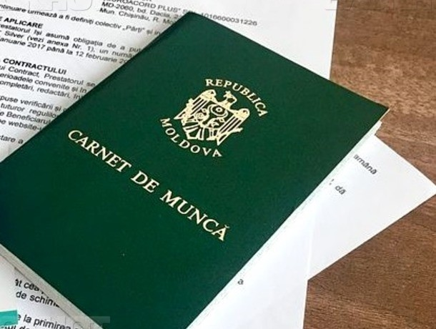
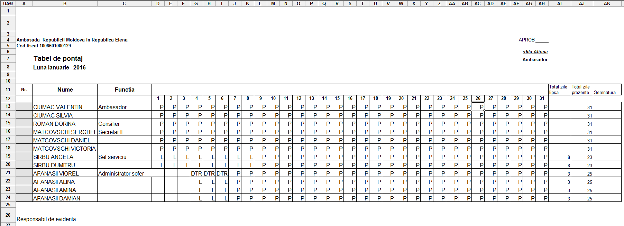
Кадры
UNISIM-SOFT
Журнал
Кадры
В данном журнале создаются необходимые документы для учета кадровых ситуаций, приказ на трудоустройство, перевод на другую должность, табель, приказ на отпуск, регистрация отсутствий:

Slide 31
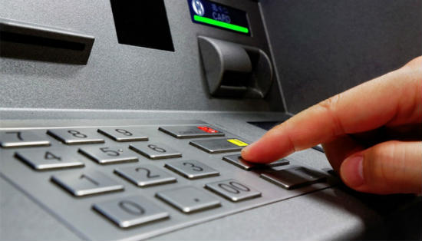
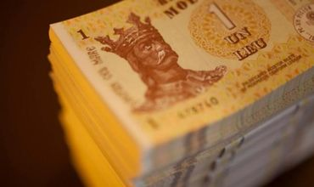

Зарплата
UNISIM-SOFT
МОДУЛЬ
ЗАРПЛАТА
МОДУЛЬ, ПОЗВОЛЯЮЩИЙ РАССЧИТЫВАТЬ ЗАРПЛАТУ
Модуль позволяет рассчитать заработную плату сотрудников учреждения.
Данный модуль позволяет автоматизировать начисление окладов, премий, надбавок, вычетов и налогов. Позволяет оформить выдачу денег как через кассу, так и на дебитные карточки сотрудников. Модуль состоит из 3-х основных элементов: справочники, первичные документы и отчеты

Slide 32
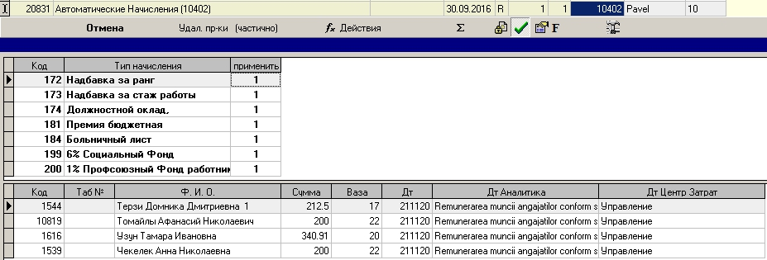
UNISIM-SOFT
Зарплата
Модуль
Зарплата
.
Надбавки и удержания легко настраиваются для автоматического выполнения несколькими действиями в документе. Также в данном документе может учитываться: совмещение должностей, проверка тетрадей, классное руководство и т.д.

Slide 33


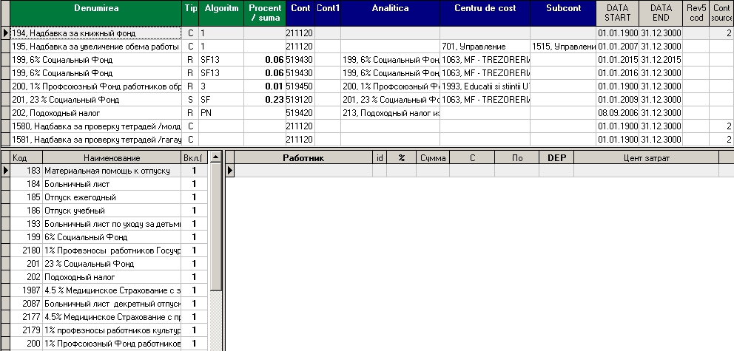
Зарплата
Для облегчения учета надбавок и удержаний используется Таблица входимости, в которой бухгалтер сам может настраивать необходимые изменения по надбавкам и удержаниям, согласно Закону РМ.

Slide 34
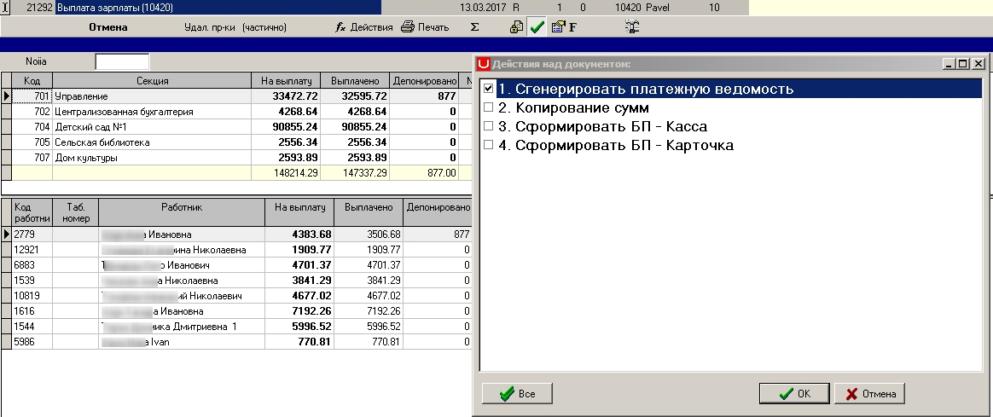
UNISIM-SOFT
Зарплата
Модуль
Зарплата
.
Программа поддерживает начисление заработной платы как на карточку сотрудника, так и через кассу.

Slide 35
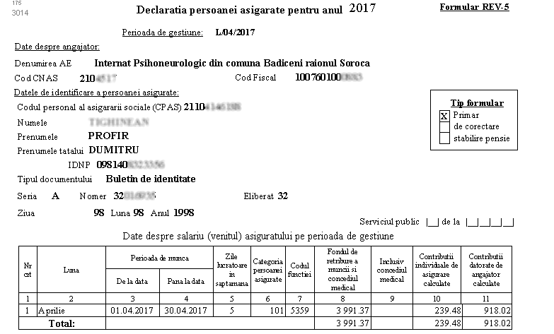

Зарплата
UNISIM-SOFT
Журнал
Зарплата
Автоматический расчёт зарплаты облегчает начисление заработной платы и помогает ускорить сдачу отчетов.

Slide 36


Питание
Питание
Модуль позволяющий вести учет питания в столовых.
Данный модуль содержит все необходимые документы и формы, для учета списания продуктов, проданных блюд. Для создания ежедневного меню, на основе калькуляционных карточек.

Slide 37
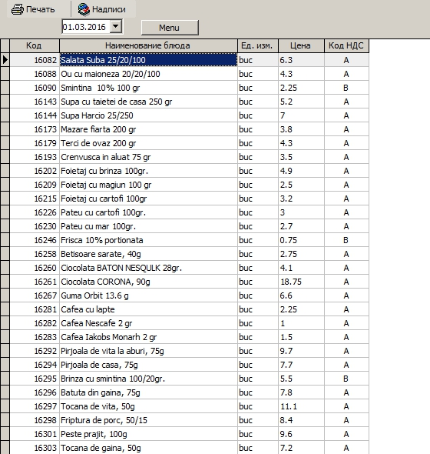

Питание
Питание
В формах также можно найти ежедневное меню, которое было использовано на определенную дату.

Slide 38
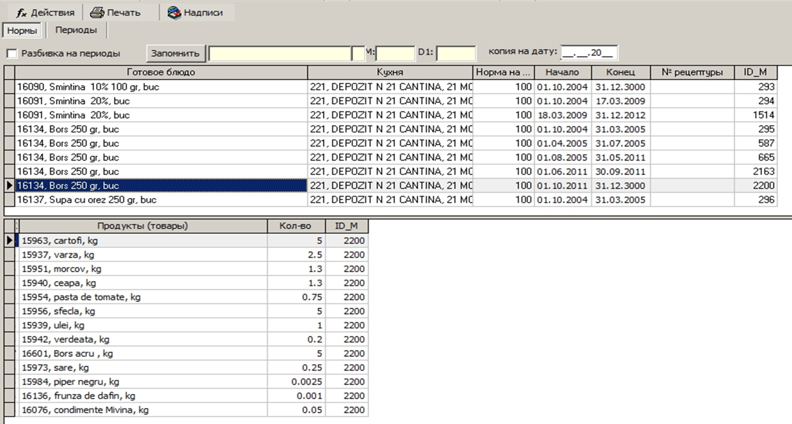
В формах также содержатся рецепты блюд (калькуляционные карты) и учитывается хронологическое изменение по сезоном.

Slide 39
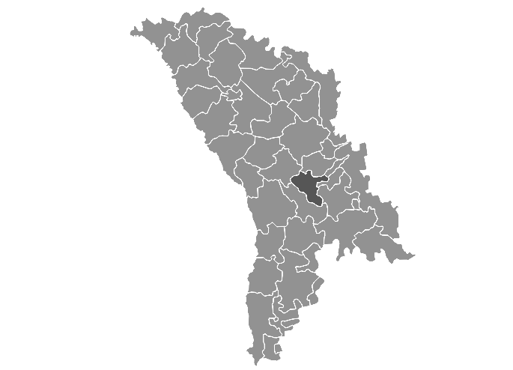
Республика Молдова
Программа UNA
Республика Молдова
Программа разработана молдавскими специалистами в соответствии с молдавским законодательством.

Slide 40
Больше информации на сайте

